Slide 1
Основы конструкторской деятельности.
Петров Тимур Игоревич, доц. каф. ЭПП ФГБОУ ВО КГЭУ

Slide 2
Основы стандартизации

Slide 3
Стандартизация — совокупность научно-технических зако­нов, регламентирующих все виды деятельности при создании и эксплуатации изделий. В России действует Государственная сис­тема стандартизации (ГССР), включающая в себя Государствен­ные стандарты (ГОСТ), отраслевые стандарты (ОСТ) и стандар­ты предприятий (СТП).
Основные сведения о стандартах содержат Указатель государ­ственных стандартов и Классификатор («раздел — класс — груп­па»).
Примеры содержания некоторых стандартов.
ГОСТ 1.0. «Термины и определения. Организационные и ме­тодические основы ГССР», объявляющего объектами стандарти­зации продукцию и правила, обеспечивающие ее разработку, про­изводство и применение.
Стандарты могут устанавливать:
методы, термины, обозначения и другие, имеющие перспек­тиву многократного применения в науке, технике, промышлен­ном производстве и других сферах хозяйства и в международных отношениях.

Slide 4
В зависимости от объектов стандартизации и устанавливаемых требований различают:
- организационно-методические стандарты, устанавливающие общие требования, обеспечивающие организационно-техничес­кое единство объектов стандартизации, а также единство и вза­имные связи процессов управления в различных областях дея­тельности;
- общетехнические стандарты, обеспечивающие информа­ционную совместимость и однозначность понимания объекта стан­дартизации, техническое единство и взаимосвязи объектов стандартизации и устанавливающие общие методы проектирования, подготовки производства и производства и т.д.;
- стандарты на продукцию, устанавливающие всесторонние требования к разработке и производству продукции, типоразмер­ные и параметрические ряды, обеспечивающие унификацию и взаимозаменяемость продукции, а также сохранность свойств про­дукции при ее транспортировании и обращении в период жиз­ненного цикла.

Slide 5
ВИДЫ конструкторских документов

Slide 6
Схемы. Классификация. По виду отображаемых физических процессов схемы подразделяют на электрические (Э), гидравли­ческие (Г), пневматические (П), кинематические (К), оптиче­ские (J1), вакуумные (В), газовые (X), автоматизации (А) и ком­бинированные (С).
Различают следующие типы электрических схем: структурные (Э1), функциональные (Э2), принципиальные (ЭЗ), соединений (Э4), подключения (Э5), общие (Э6), расположения (Э7) и про­чие (Э8). Электрические схемы выполняют в соответствии с тре­бованиями ГОСТ 2.705.

Slide 7
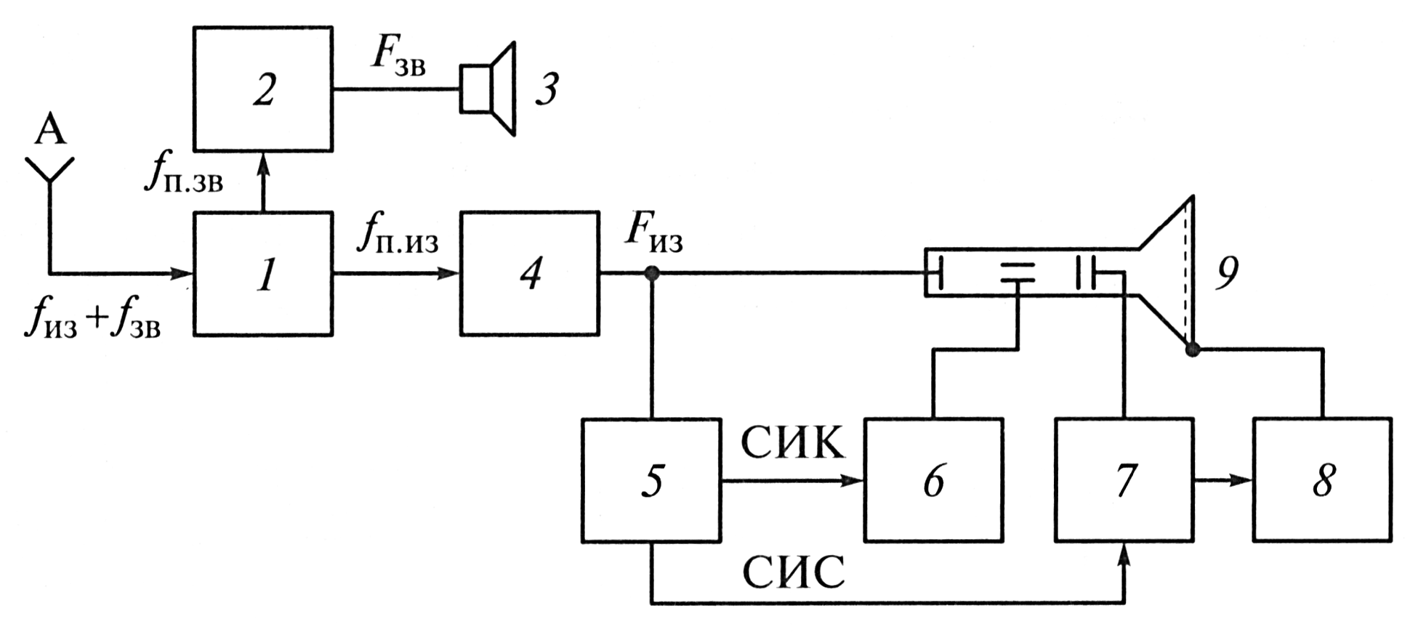
Схема электрическая структурная (Э1). Конструкторский до­кумент, отображающий основные структурные единицы изделия, их назначение и взаимосвязи, предназначен для ознакомления с общими принципами построения и функционирования изделия. Структурные единицы выполняют в виде прямоугольников и УГО, их наименование вписывают внутри прямоугольников или офор­мляют в виде таблицы.
Графическое построение схемы должно давать наглядное пред­ставление о последовательности взаимодействия составных час­тей изделия и прохождении основных потоков информации.
Фрагмент структурной схемы приемника телевизионных сиг­налов изображен на рис. . Размеры элементов и содержания пред­ставленной на структурной схеме информации строго не регла­ментированы.

Slide 8
Схема электрическая функциональная (Э2). Конструкторский документ, отображающий основные функциональные преобразо­вания сигнала в одной из составных частей изделия. Схема пред­назначена для ознакомления с конкретными видами функцио­нального преобразования сигнала (спектра сигнала) тракта, не­обходимыми с учетом вида и параметров этого сигнала. Устрой­ства и узлы схемы, выполняющие функциональные преобразова­ния сигнала типа фильтрации, усиления, генерации, детектиро­вания изображают в виде УГО по ГОСТ 2.735 и ГОСТ 2.737.
Пример функциональной схемы канала звука приемника теле­визионных сигналов (фрагмент) приведен на рис.

Slide 9
Схема электрическая функциональная (Э2). Конструкторский документ, отображающий основные функциональные преобразо­вания сигнала в одной из составных частей изделия. Схема пред­назначена для ознакомления с конкретными видами функцио­нального преобразования сигнала (спектра сигнала) тракта, не­обходимыми с учетом вида и параметров этого сигнала. Устрой­ства и узлы схемы, выполняющие функциональные преобразова­ния сигнала типа фильтрации, усиления, генерации, детектиро­вания изображают в виде УГО по ГОСТ 2.735 и ГОСТ 2.737.
Пример функциональной схемы канала звука приемника теле­визионных сигналов (фрагмент) приведен на рис.

Slide 10
Чертежи. Общие правила выполнения чертежей регламентиру­ют стандарты ЕСКД третьей группы — ГОСТ 2.301 и др.
Чертеж сборочный (СБ). Конструкторский документ, содер­жащий изображение сборочной единицы и данные, необходимые для ее сборки и контроля:
указания о видах и способах сопряжения деталей;
указания о способах выполнения неразъемных соединений;
размеры, предельные отклонения и другие параметры и тре­бования выполненные или проконтролированные по сборочно­му чертежу;
габаритные, присоединительные, установочные и другие спра­вочные размеры;
номера позиций составных частей сборочной единицы.
Правила выполнения сборочных чертежей даны в ГОСТ 2.109.

Slide 11
Пояснительная записка (ПЗ). Содержит сведения о результа­тах разработки проекта (эскизного, технического) изделия с при­ложением необходимых конструкторских графических докумен­тов.
ПЗ состоит из следующих разделов:
введение,
назначение и область применения,
технические параметры, о
писание и обо­снование принятых технических решений,
расчеты, подтвержда­ющие соответствие параметров изделия требованиям ТЗ, в том числе экономическим и экологическим по безопасности труда,
заключение,
список источников информации,
приложения.

Slide 12
СПАСИБО
Петров Тимур Игоревич
tobac15@mail.ru
Информация для презентации взята:
https://vvsu.ru/files/8291E12E-838F-4017-8224-BAC0CC5F871E.ppt

